Slide 1
Fyzika (z řeckého φυσικός (physikos): přírodní, ze základu φύσις (physis): příroda, archaicky též silozpyt) je vědní obor, který zkoumá zákonitosti přírodních jevů.
Fyzikální zákon vyjadřuje objektivní souvislost mezi fyzikálními jevy nebo veličinami.
Kvalitativní (mají charakter tvrzení)
„Vodičem, na jehož koncích se udržuje rozdíl potenciálů prochází elektrický proud.“
Kvantitativní (zapisují se formou matematických vztahů – rovnic a vzorců)
Např. Ohmův zákon U = R . I

Slide 2
Fyzikální vlastnosti, stavy a změny v přírodě, které je možno změřit a zapsat číselnou hodnotou, vyjadřujeme fyzikálními veličinami (např. objem, hmotnost, teplota, elektrické napětí, …). Pro jednotlivé fyzikální veličiny používáme smluvené značky: objem V, hmotnost m, teplota T, rychlost v, elektrický náboj Q, síla F, …
Měřit fyzikální veličinu znamená určit její hodnotu porovnáním s určitou, předem smluvenou, hodnotou veličiny téhož druhu zvolenou za měřící jednotku (= jednotku fyzikální veličiny). Výsledkem porovnání měřené fyzikální veličiny se zvolenou měřící jednotkou je číselná hodnota. Číselná hodnota fyzikální veličiny udává, kolikrát je hodnota měřené veličiny větší než zvolená měřící jednotka.

Slide 3
Hodnota fyzikální veličiny je tedy určena číselnou hodnotou a příslušnou měřící jednotkou.
Hodnota fyzikální veličiny = číselná hodnota . jednotka.
Je-li X obecně symbol fyzikální veličiny, {X} její číselná hodnota a [X] měřící jednotka, platí:
X = {X} .[X]
Číselná hodnota {X} označuje kvantitu (množství), měřící jednotka [X] kvalitu fyzikální veličiny.
Platí-li např. pro velikost rychlosti 15 m.s⁻¹, pak {v} = 15 a [v] = 1 m.s ⁻¹.
Číselná hodnota fyzikální veličiny nemá sama o sobě žádný smysl, neboť hodnotu fyzikální veličiny můžeme vyjádřit v různých jednotkách. Proto je nutné uvádět číselnou hodnotu fyzikální veličiny vždy s její jednotkou!

Slide 4

Fyzikální veličiny
Zápis l = 25 nemá smysl (předpokládáme, že l značí délku). Není uvedena jednotka - může tedy být l = 25 mm nebo l = 25 cm nebo l = 25 m. Zápis bez jednotek není přípustný, neboť vede k nejednoznačnosti.
Skalární: jsou určeny pouze velikostí (hodnotou) a jednotkou (čas, hmotnost, energie, délka, teplota, frekvence, práce, náboj, odpor, kapacita, …)
Vektorové: jsou určeny pouze velikostí (hodnotou), orientovaným směrem a jednotkou (rychlost, síla, …). Znázorňují se orientovanou úsečkou.

Slide 5
Mezinárodní soustava jednotek
Mezinárodní soustavu jednotek tvoří tyto skupiny jednotek:
Základní jednotky (a veličiny)
Definují se přírodním dějem.
Jde o 7 jednotek a veličin.
Odvozené jednotky
Odvozují se ze základních jednotek pomocí definičních vztahů odpovídajících fyzikálních veličin:
m.s⁻¹, kg.m⁻³ , …
Některé z nich mají své názvy podle význačných fyziků:
např. N = kg.m.s⁻² (newton), J = kg.m².s⁻² (joule), …

Slide 6
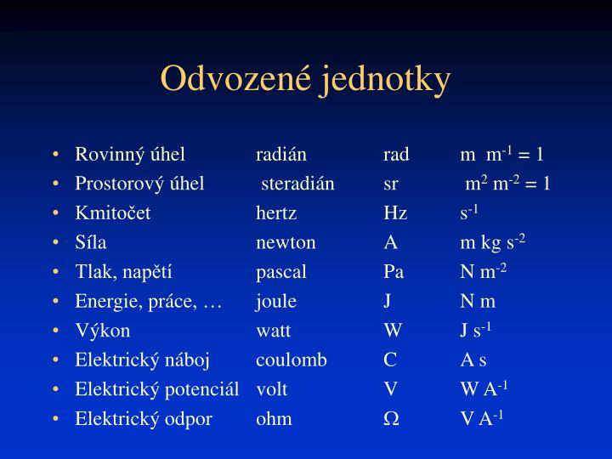

Slide 7
Násobné a dílčí jednotky tvoří se ze základních a odvozených jednotek pomocí mocnin o základu 10:
V některých případech je možné též použít předpon centi- (se značkou c), deci- (d) a hekto- (h) - např. 1 cm = 0,01 m, 1 dm = 0,1 m, 1 hl = 100 l, …
Pozor! Je zde jedna výjimka: kilogram je jednotka základní, nikoli násobná !!!

Slide 8
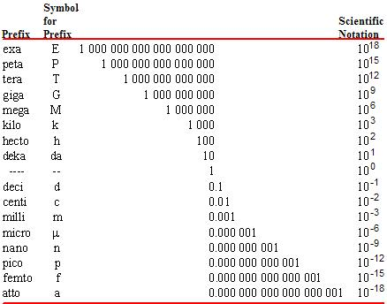
Násobky jednotek
https://www.jednotky.cz/

Slide 9
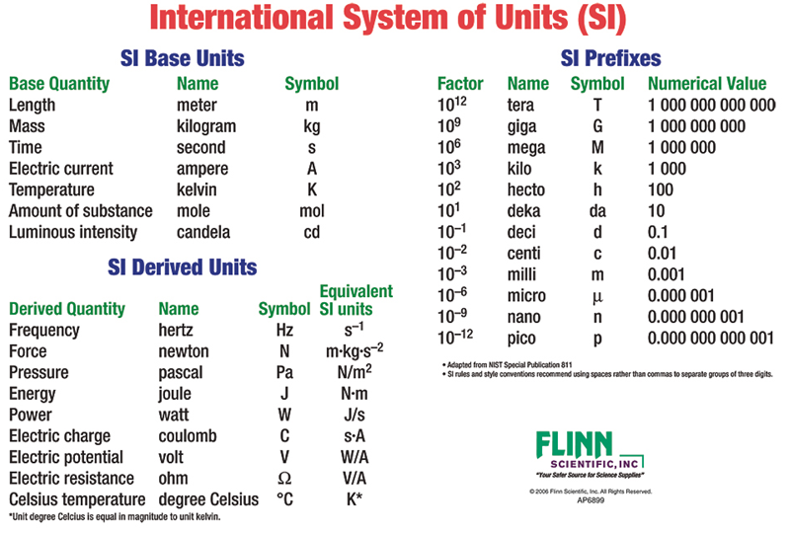

Slide 10
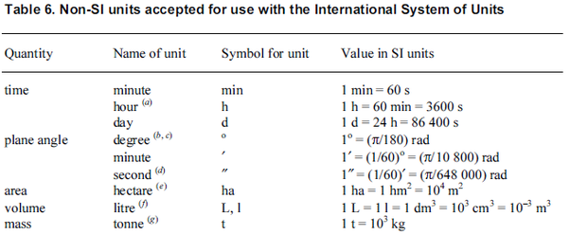
Vedlejší jednotky
jejich používání je příslušnou normou dovoleno, i když do jednotek soustavy SI nepatří. Povolení bylo uděleno na základě praktických důvodů. Jedná se např. o tyto jednotky:
minuta (min), hodina (h), litr (l), tuna (t), …
Při výpočtech je ale převádíme na jednotky soustavy SI.

Slide 11
Mechanika
1. kinematika – zajímá se o popis pohybu (trajektorie, dráha, rychlost, …). Kinematika tedy zkoumá JAK se příslušné těleso či hmotný bod pohybuje.
2. dynamika – zajímá se o příčiny pohybu (tj. o síly působící na daný hmotný bod či těleso). Zkoumá, PROČ se těleso či hmotný bod pohybuje.

Slide 12
Kinematika
= fyzika pohybu x neřešíme příčiny pohybu
Mechanickým pohybem se ve fyzice označuje takový pohyb, při kterém dochází ke změně polohy tělesa vzhledem ke vztažné soustavě, opakem klid.
Klid a pohyb a klid těles jsou relativní. Proto se určuje vztažná soustava
Fyzikální těleso je každá ohraničená část látky bez ohledu na skupenství.
Hmotný bod je každé těleso, jehož rozměry lze vzhledem k uvažovaným vzdálenostem zanedbat.

Slide 13
Vztažná soustava
Při mechanickém pohybu mění těleso svou polohu vzhledem k jiným tělesům ve svém okolí. Pokud těleso nebo jeho části tuto polohu vzhledem k okolním tělesům nemění, říkáme, že je v klidu.
Soustava těles, ke kterým vztahujeme pohyb nebo klid sledovaného tělesa, se nazývá vztažná soustava. Vztažnou soustavu se snažíme volit tak, aby popis pohybu tělesa byl co nejjednodušší.
Vztažná (nebo také referenční) soustava je tedy zvolená skupina těles (příp. i jediné vztažné těleso), které jsou vzájemně v klidu, anebo zadaném či známém vzájemném pohybu (referenční tělesa). Vztažné soustavy dělíme na inerciální a neinerciální.
Za vztažnou soustavu nejčastěji volíme povrch Země, nebo tělesa pevně spojená s povrchem Země, např. silnice, budovy, … K nim vztahujeme pohyb nebo klid např. dopravních prostředků a jiných pohyblivých těles.
Za vztažnou soustavu někdy volíme také tělesa, která se sama vzhledem k povrchu Země pohybují.

Slide 14
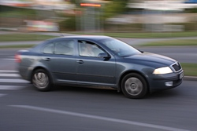
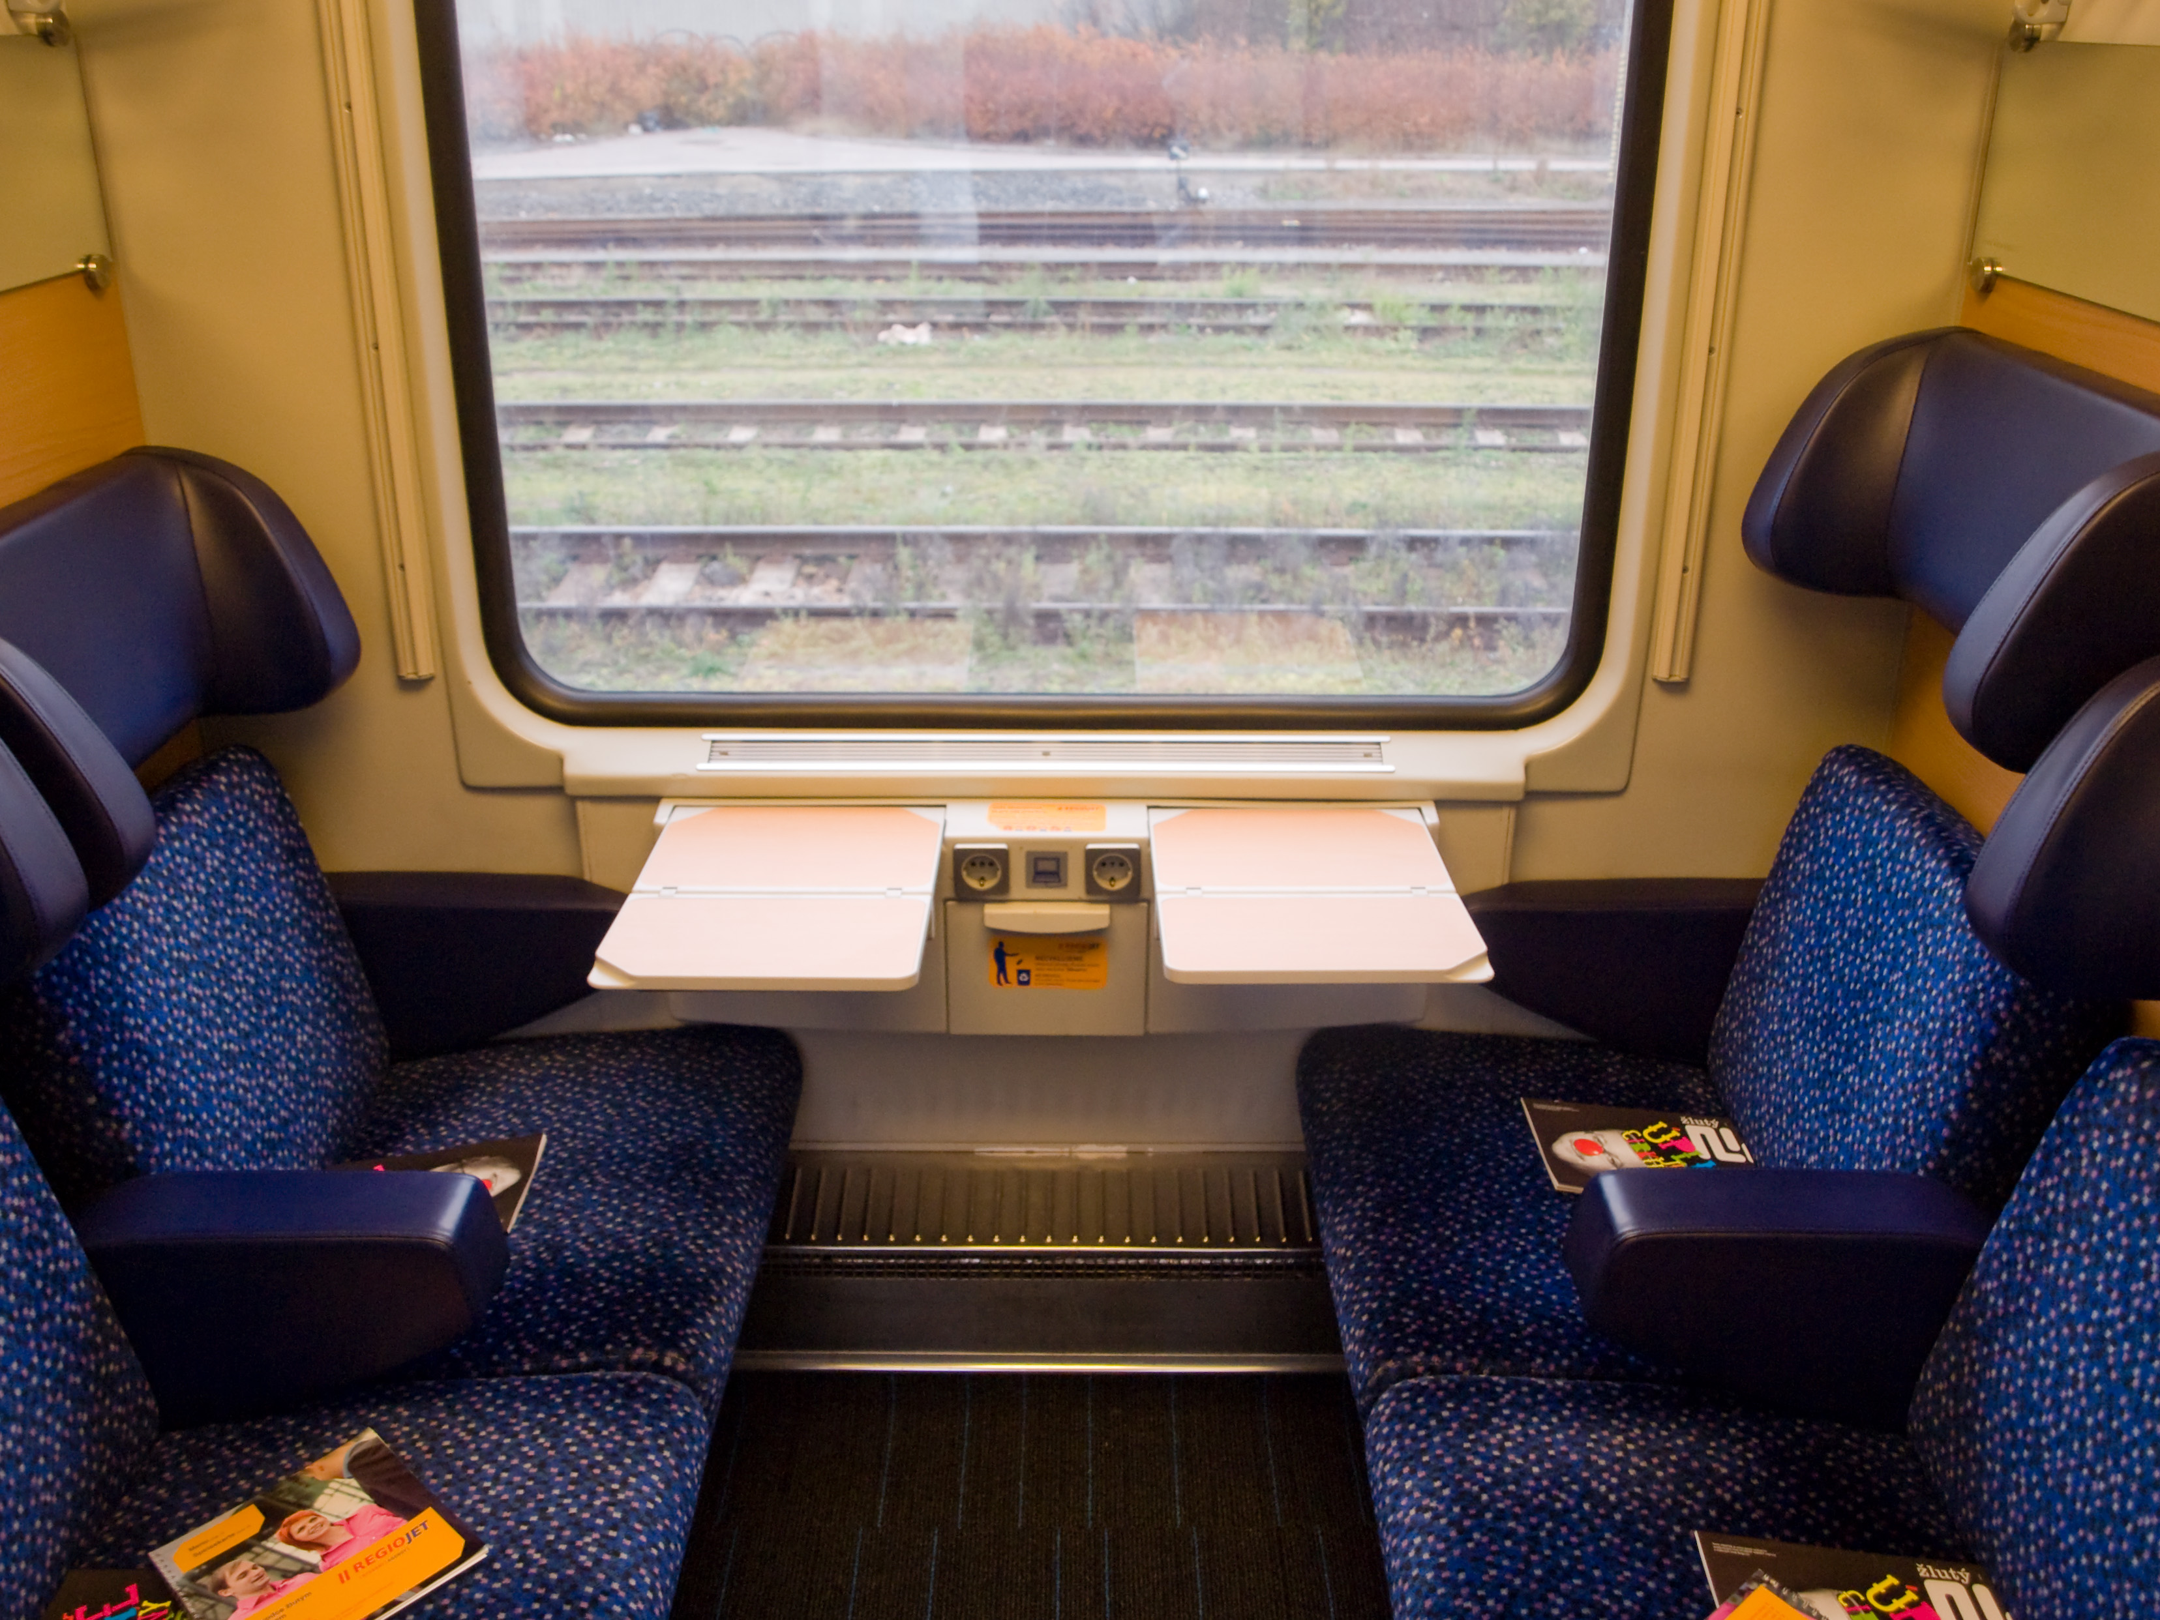
Příklad
Předmět, ležící na sedadle jedoucího auta je vzhledem k tomuto vozidlu v klidu, ale pohybuje se vzhledem k povrchu Země. Tentýž předmět na sedadle stojícího automobilu je v klidu vzhledem k vozidlu i k povrchu Země, ale koná otáčivý pohyb kole zemské osy a spolu se Zemí obíhá kolem Slunce.
Sledujeme-li určitý pohyblivý předmět ve vagonu jedoucího vlaku , vztahujeme jeho pohyb nebo klid ke stěnám vagonu a neuvažujeme jeho pohyb vzhledem k okolní krajině

Slide 15
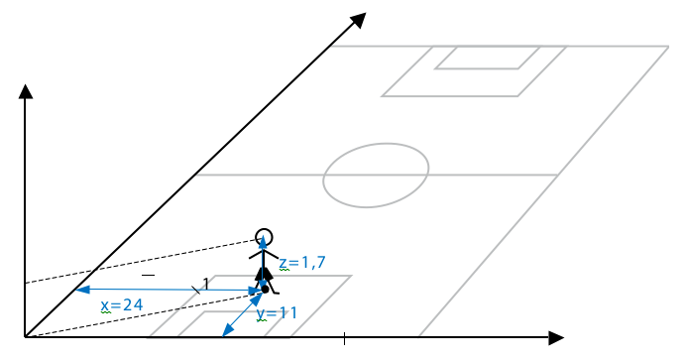
Poloha hmotného bodu
Chceme-li popsat mechanický pohyb hmotného bodu vzhledem ke zvolené vztažné soustavě, musíme znát jeho polohu v libovolném okamžiku jeho pohybu. Tu určujeme pomocí vhodné pravoúhlé soustavy souřadnic, kterou spojujeme se zvolenou vztažnou soustavou.
Soustava souřadnic
Volbou vztažné soustavy neříkáme nic o zvolené souřadnicové soustavě. Zatímco pojem vztažné soustavy má fyzikální obsah, je pojem souřadnicové soustavy matematického rázu a závisí na libovůli subjektu bez fyzikálního obsahu. V dané vztažné soustavě lze použít libovolný souřadnicový systém. Obvykle se volí takový systém souřadnic, který popis daného pohybu co nejvíce zjednodušuje.
Mezi jednotlivými systémy souřadnic lze přecházet určitou matematickou transformací souřadnic, která opět nemění podkladovou fyziku, ale jen vlastnosti jejího popisu.

Slide 16
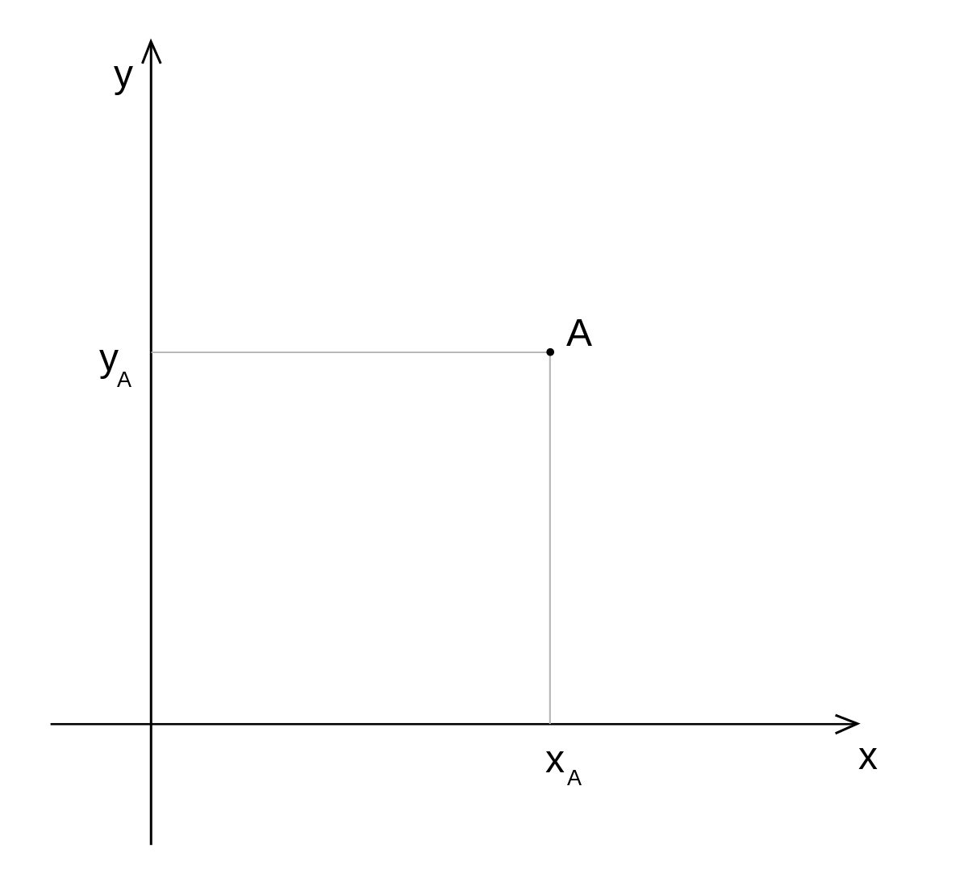
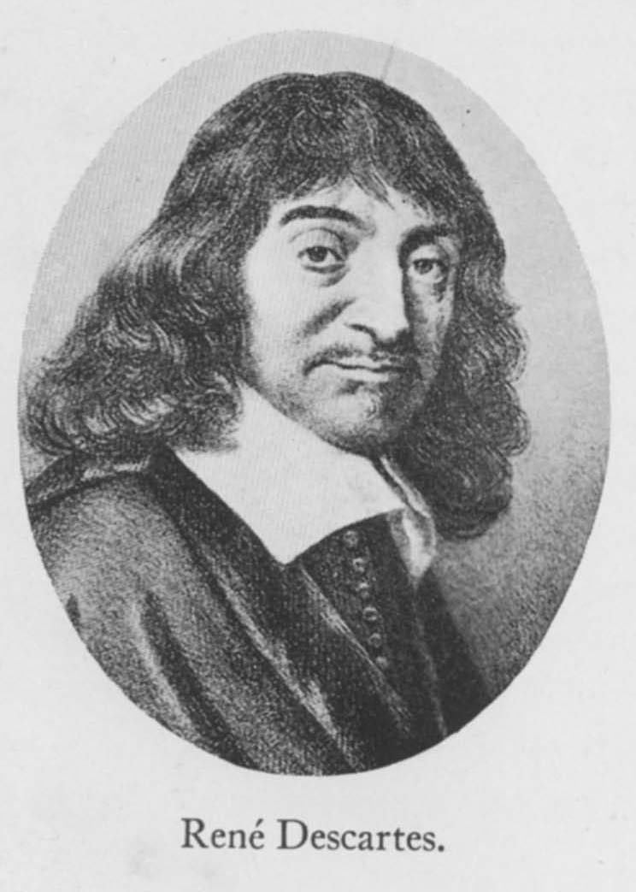
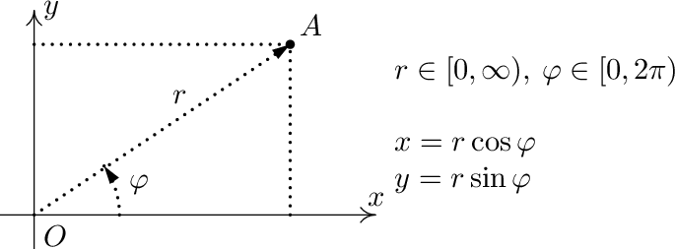
Soustavy souřadnic v rovině
Kartézská soustava souřadnic
Polární soustava souřadnic

Slide 17
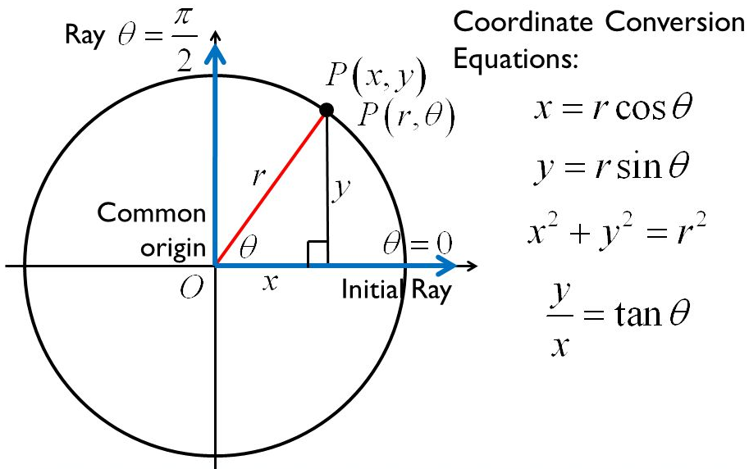
Kartézská a polární soustava souřadnic - transformace

Slide 18
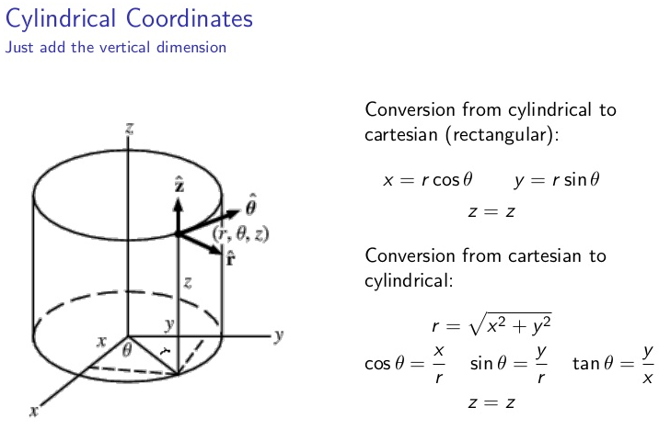
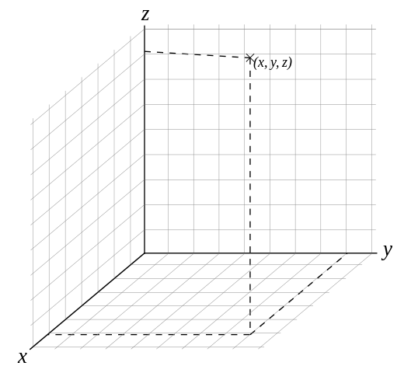
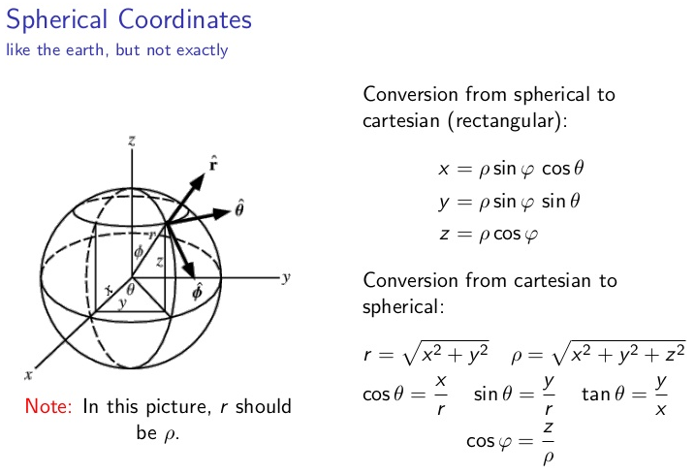
Soustavy souřadnic v prostoru
Kartézské souřadnice

Slide 19
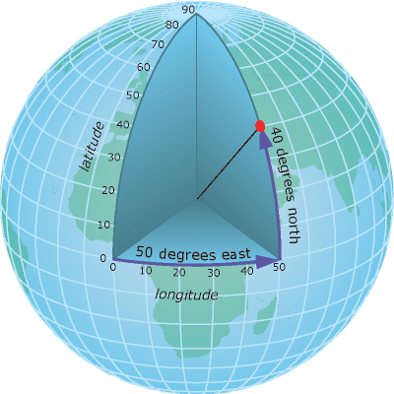
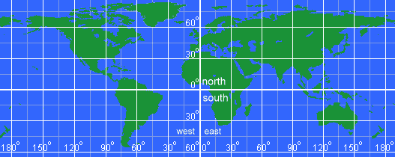
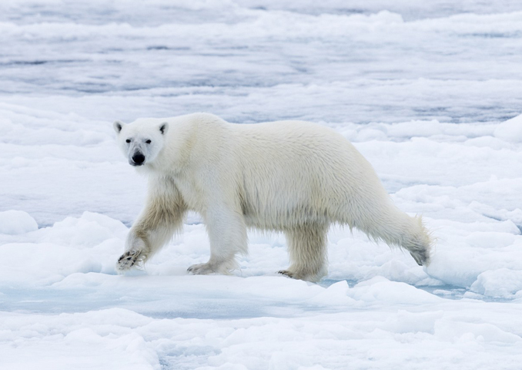
Příklad
Medvěd šel ze svého obydlí 1 km na jih. Poté změnil směr a kráčel 1 km na východ. Pak se otočil a kráčel 1 km k severu a ocitl se přesně v místě odkud vyšel (t.j. u svého obydlí). Jakou barvu má medvěd?
Odpověď: Bílý lední medvěd, bydlí na severním pólu.

Slide 20

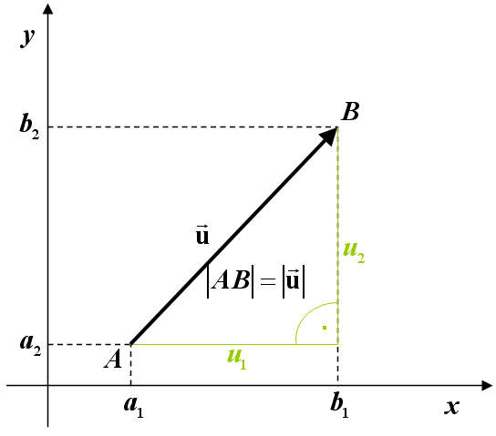

Vektory
Vektor je orientovaná úsečka. Má svůj směr a má svoji velikost.
v rovině od A[a₁,a₂] k B[b₁,b₂] | v prostoru od A[a₁,a₂,a₃] k B[b₁,b₂,b₃]
Hodnoty a₁, a₂, a₃ a b₁, b₂, b₃ jsou souřadnice volného vektoru který nevychází z bodu [0, 0] .
Hodnoty u₁ a u₂ jsou souřadnice vázaného vektoru který vychází z bodu [0, 0] .

Slide 21
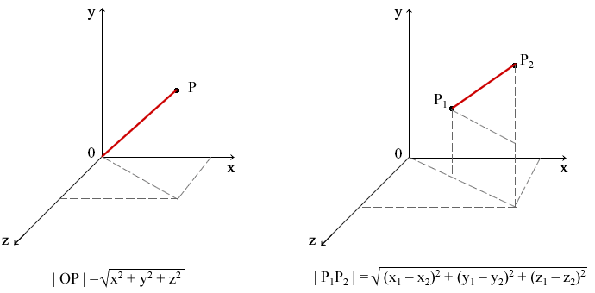
Vektory
Vektory vázané na určitý bod v prostoru (např. síla působící v bodě zvaném působiště síly, okamžitá rychlost hmotného bodu v daném místě trajektorie, …).
Vektory vázané na přímku, na níž leží vektor (např. síla působící na tuhé těleso).
Vektory volné nejsou vázány na určité umístění (např. moment dvojice sil).
>
>

Slide 22
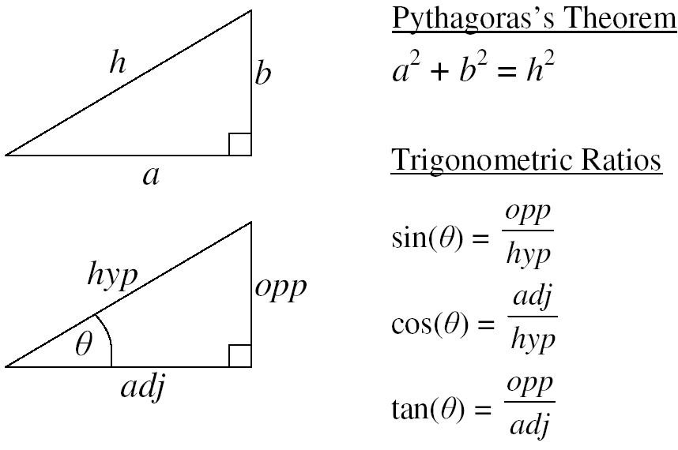
Pythagorova věta, úhly v pravoúhlém trojúhelníku

Slide 23
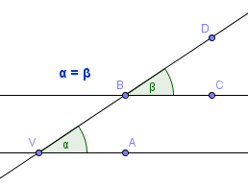
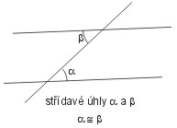
Dvojice úhlů - souhlasné a střídavé
Souhlasné úhly jsou úhly, jejichž první ramena jsou rovnoběžná a druhá leží na jedné přímce. Musí také platit, že úhly mají stejnou orientaci. Souhlasné úhly jsou shodné.
Střídavé úhly jsou dva úhly, jejichž první ramena leží na jedné přímce a druhá ramena jsou rovnoběžná, přitom směr příslušných ramen je opačný (střídavý). Střídavé úhly jsou shodné.

Slide 24
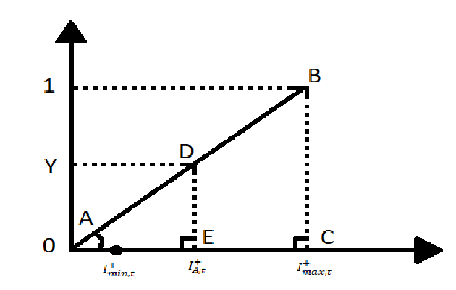
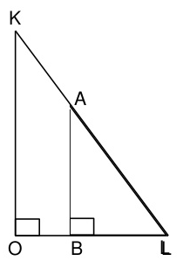
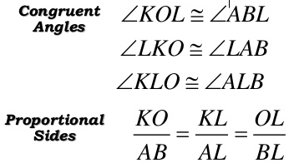
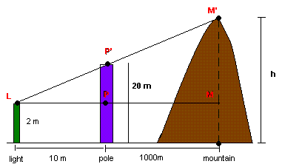
Podobnost trojúhelníků
Lze využít k lineární interpolaci hodnot v tabulkách.
Lze využít při geodetických měřeních.

Slide 25
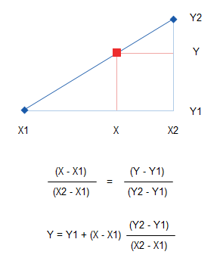
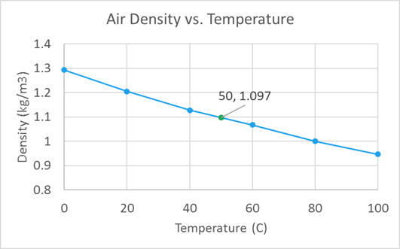
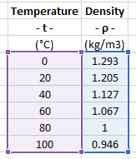
Lineární interpolace tabelovaných dat na základě podobnosti trojúhelníků
D₅₀ = 1,067 + (50-40).(1,127-1,067)/(60-40)
D₅₀ = 1,067 + (1,127-1,067)/2
D₅₀ = 1,067 + 0,030 = 1,097 kg/m³

Slide 26
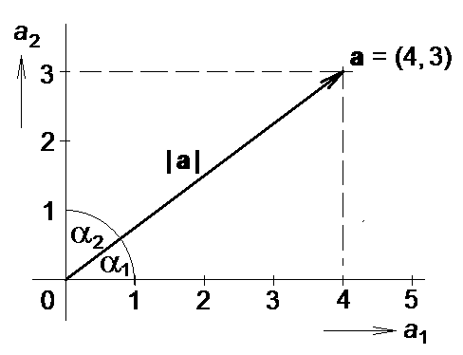

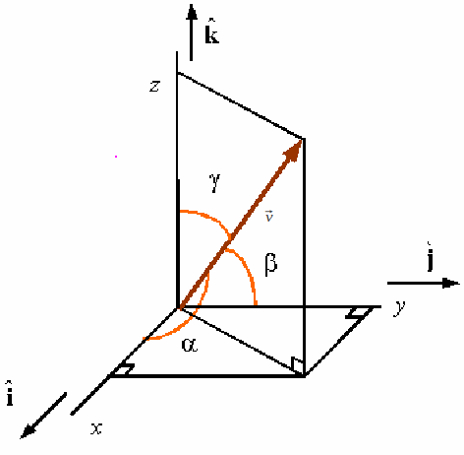



Směrové kosiny
Směrové kosiny se ve statice (mechanice těles) označují kosiny úhlů, které vektor a svírá s kladnými směry os souřadnicového systému.
γ

Slide 27







Rovnoběžnost vektorů
podíl x-ových, y-ových a z-ových souřadnic se musí rovnat jednomu číslu (násobku).
v rovině |  | v prostoru
k = konst.
Úhel 2 vektorů
úhel svíraný dvěma vektory se pohybuje v rozmezí 0°- 180°. Pokud by při výpočtu vyšlo θ = 250°, bude mít úhel svíraný dvěma vektory velikost 360°- 250° = 110°.
v rovině | v prostoru

Slide 28
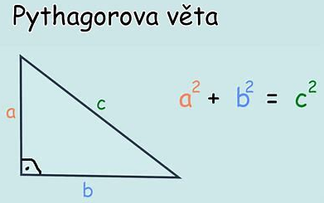


Kolmost vektorů - pravý úhel
Podmínka pro kolmost vektorů plyne z výše uvedeného vztahu pro výpočet úhlu vektory svíraného. Pro úhel 90° má cosinus hodnotu 0, tím pádem je podmínka kolmosti vektorů následující:
(= skalární součin vektorů)
v rovině | v prostoru
Velikost vektoru
v rovině | v prostoru

Slide 29
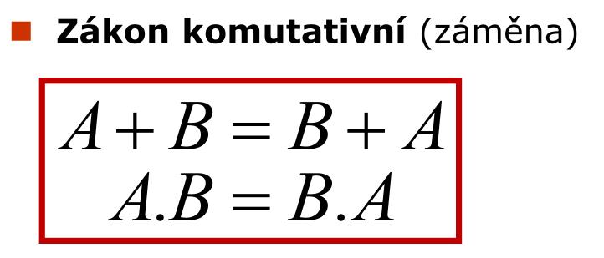
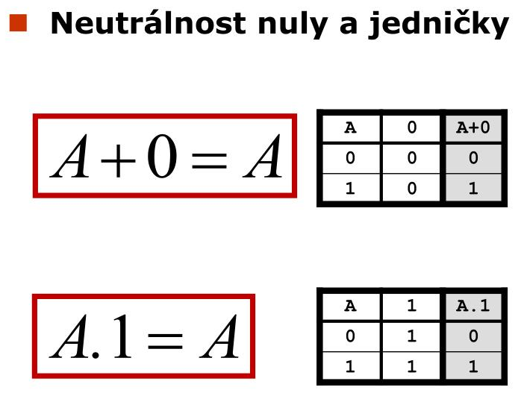
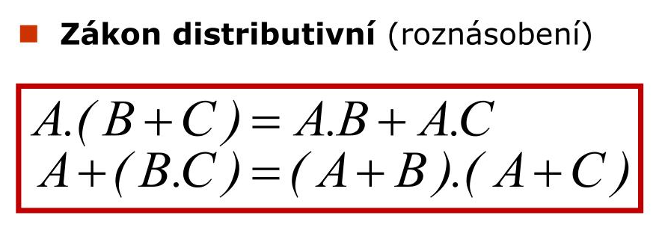
Operace se skaláry a vektory
Např.
skalární součin 2 vektorů je komutativní
vektorový součin 2 vektorů není komutativní

Slide 30
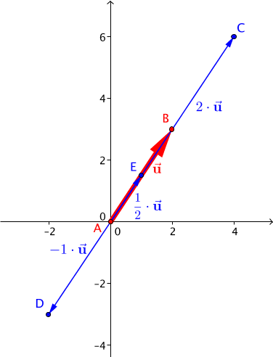




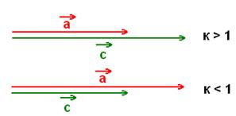
Součin vektoru a skaláru (reálného čísla) k
Násobením vektoru reálným číslem k dojde jen k vynásobení obou jeho souřadnic číslem k. V geometrické interpretaci se to projeví „natažením“ nebo „zmenšením“ vektoru, případně jeho převrácením, pokud je k záporné.
Speciálním případem je např. násobení jednotkového vektoru jeho velikostí
v rovině | v prostoru
Opačný vektor -u k vektoru u
v rovině | v prostoru
k = -1

Slide 31
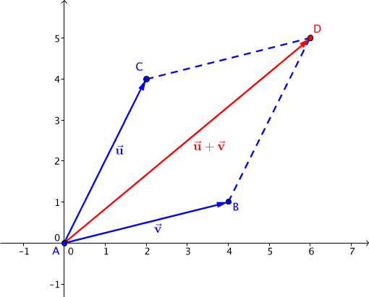


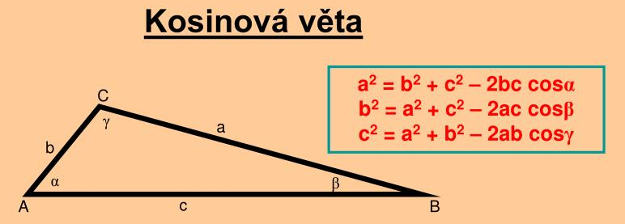
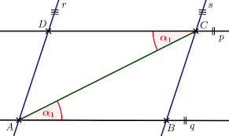

Součet vektorů
1) Konstrukci výsledného součtového vektoru dvou vektorů lze provést pomocí rovnoběžek - takzvaným doplněním na rovnoběžník.
v rovině | v prostoru
Každá úhlopříčka dělí rovnoběžník na 2 stejné
trojúhelníky.
Pokud známe velikosti F₁ a F₂ dvou vektorů a úhel a,
Který svírají, můžeme určit velikost výsledného
vektoru F pomocí kosinové věty:

Slide 32
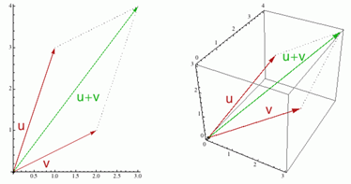

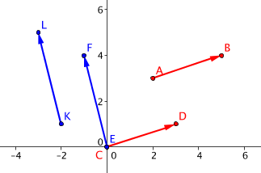
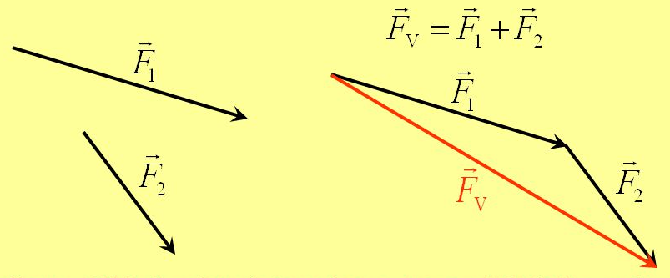
Pokud potřebujeme sečíst více vektorů, sečteme jednoduše libovolné dva, k jejich výsledku přičteme další vektor, a tak dále, až vyčerpáme všechny vektory.
2. Sčítání vektorů lze provádět technicky ještě jiným způsobem - přesouváním konce jednoho vektoru k začátku druhého.

Slide 33
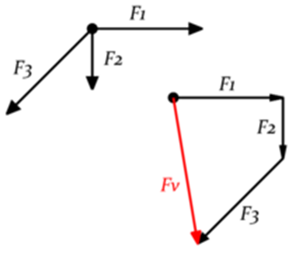
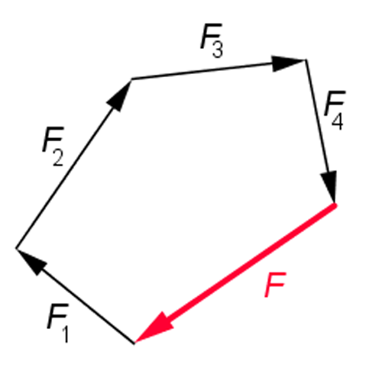
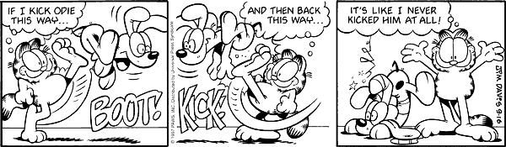
Pokud potřebujeme sečíst více vektorů, sečteme jednoduše libovolné dva, k jejich výsledku přičteme další vektor, a tak dále, až vyčerpáme všechny vektory.

Slide 34
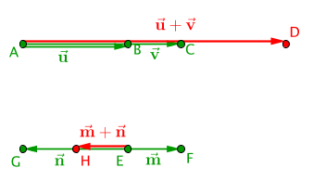
Speciální případy
Sčítáme-li dva vektory mířící stejným směrem, dosadíme do vztahu úhel, který svírají a = 0°. Protože cos 0° = 1 dostaneme velikost výsledné síly:
To odpovídá známé skutečnosti, že výsledné působení dvou sil stejného směru je rovno jejich prostému součtu. Podobně pro síly mířící opačným směrem, kdy a = 180° (cos 180° =
-1) dostáváme výslednou sílu rovnu rozdílu působících sil:
Pokud přitom vyjde velikost výsledné síly F záporná, znamená to pouze, že výslednice míří opačným směrem než F₁ (tedy směrem F₂).
Pokud budeme sčítat dva kolmé vektory dosadíme do vztahu pro součet dvou vektorů a = 90° (cos 90° = 0) a získáme tak známou Pythagorovu větu, která zde vyjadřuje délku úhlopříčky obdélníku:

Slide 35


Odčítání vektorů
Chceme-li od vektoru F₁ odečíst vektor F₂, viz obrázek vpravo, uděláme z vektoru F₂ vektor opačný a přičteme ho k F₁.
Jsou-li dány vektory u, v, potom vektor w = v + (-u) nazýváme rozdíl vektorů v a u.
Zapisujeme w = v - u.

Slide 36
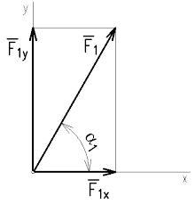
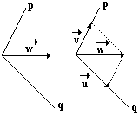
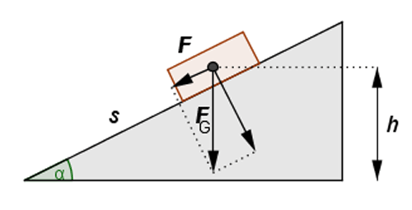


Rozklad vektoru do dvou daných směrů
- operace, která se ve fyzice používá velice často. V tomto případě hledáme dva takové vektory, které leží v daných směrech a jejichž vektorovým součtem dostaneme zadaný vektor.
Příklady
Pohyb na nakloněné rovině
Pohyb po kružnici
Křivočarý pohyb, šikmý vrh

Slide 37



Skalární součin
Výsledkem skalárního součinu dvou vektorů je skalár, tedy číslo. Skalární součin dvou vektorů a, b zapisujeme tečkou mezi vektory a jeho hodnotu určujeme ze vztahu
kde a, b jsou velikosti skalárně násobených vektorů, a je úhel, který násobené vektory svírají. Skalární součin je komutativní.
v rovině | v prostoru
Velikost skalárního součinu
|a|.cosθ
a · b = |a| × |b| × cos(θ)
|b|

Slide 38


1. Násobené 2 vektory
2. Jeden z vektorů se zorientuje rovnoběžně s osou x.
3. Druhý z vektorů se rozloží na složky rovnoběžné s osami x a y.

Slide 39

Typickým uplatněním skalárního součinu ve fyzice je výpočet toků různých vektorů plochami. Každá (rovinná) plocha S je charakterizována stejnojmenným normálovým vektorem, určujícím její velikost i prostorovou orientaci. Jestliže pak takovou plochu umístíme do nějakého vektorového pole (pro začátek homogenního), definujeme tok vektoru uvažovaného pole danou plochou jako jejich skalární součin. Některé příklady:
V proudící kapalině (nebo plynu) definujeme objemový tok (tok vektoru rychlosti):
V magnetickém poli definujeme magnetický indukční tok:
Podobně v elektrickém poli zavádíme tok elektrické intenzity:
Elektrický proud lze chápat jako tok vektoru proudové hustoty plochou průřezu vodiče:
V teorii elektromagnetického vlnění je zářivý tok vlastně tokem
tzv. Poyntingova vektoru.

Slide 40

Příklad
Typickou ukázkou skalárního součinu je také například definiční vztah pro práci W vykonanou silou F při posunutí daném vektorem s:
Uvedený skalární součin můžeme vyjádřit jako
,
kde F je velikost působící síly, s je vzdálenost o kterou se předmět posunul, a je úhel, který svírala síla se směrem pohybu.
Skalární součin násobí vzdálenost uraženou předmětem se složkou síly ve směru pohybu: F.cosα. Právě tato složka koná skutečně práci. Pokud bude vektor síly F kolmý na směr pohybu, je tato složka nulová a síla v daném směru nekoná žádnou práci.

Slide 41



Vektorový součin
Vektorový součin značíme křížkem, výsledkem vektorového součinu je opět vektor.
Výsledný vektor w je kolmý na rovinu, ve které leží původní vektory u a v.
Vektorový součin počítáme pouze v prostoru (nikoli v rovině).
Výsledný vektor je vždy kolmý na dva násobené vektory. Jeho směr lze určit pravidlem pravé ruky:
Přiložíme-li pravou ruku kolmo k vektorům tak, že prsty směřují od špičky prvního násobeného vektoru ke špičce druhého, pak vztyčený palec ukazuje směr výsledného vektoru = první násobený, druhý násobený a výsledný vektor (v tomto pořadí) tvoří takzvaný pravotočivý systém.

Slide 42



Směr vektorového součinu závisí na pořadí násobení vektorů (vektorový součin tedy není komutativní!)
Velikost vektorového součinu
Velikost vektoru w (vektorového součinu) lze vypočítat pomocí vzorce pro výpočet velikosti vektoru, musíme ovšem znát vektor w.
Velikost výsledného vektoru vektorového součinu odpovídá číselně ploše rovnoběžníku určeného násobenými vektory. Pro plochu S zobrazeného rovnoběžníku můžeme psát:

Slide 43



|a|. sinθ
|b|
Vyjádříme-li si dále vektory na obrázku ve složkách
můžeme spočítat z definice vektorového součinu složky výsledného vektoru c:
Výsledný vektor má nenulovou pouze složku ve směru osy z, to znamená, že je skutečně kolmý na rovinu xy, ve které leží vektory a a b.

Slide 44


Vektorový součin ve fyzice používá pro vyjádření veličin, jako je například moment hybnosti, obvodovou rychlost, moment síly nebo magnetická síla působící na pohybující se nabitou částici.
Příklad
Moment síly M je vektor (kromě jeho velikosti tedy záleží i na jeho směru) a lze jej vyjádřit pomocí vektorového součinu:
kde r je polohový vektor působiště síly F vzhledem k ose otáčení jako počátku.
Pokud bude pohyb konce montážního klíče ve směru hodinových ručiček, moment síly směřuje podle pravidla pravé ruky za nákresnu, tj. ve směru utahování šroubu.

Slide 45


Příklad
Určete velikost a směr vektoru momentu M vodorovné síly F, kterou klaun na okno působí vzhledem k ose závěsů.
Pokud vektory r a F svírají obecný úhel φ, je velikost momentu síly rovna:
M = r . F . sin φ
V případě, že jsou vektory r a F kolmé, je sin φ = 1,
a pro velikost momentu síly platí:
M = r . F
Podle pravidla pravé ruky je vektor momentu síly M je rovnoběžný se závěsy okna a míří nahoru (vychází přímo vzhůru z roviny obrázku, tj. před nákresnu). Jeho velikost je r . F . sin φ, kde φ je úhel sevřený vektory.

Slide 46


Polohový vektor
Polohu hmotného bodu vzhledem ke zvolené vztažné soustavě také určujeme pomocí polohového vektoru r. Polohový vektor znázorňujeme jako orientovanou úsečku, jejíž počáteční bod leží v počátku souřadnicové soustavy a koncový bod v uvažovaném hmotném bodu.
Souřadnice polohového vektoru jsou totožné se souřadnicemi hmotného bodu.
Velikost polohového vektoru r se rovná vzdálenosti hmotného bodu od počátku soustavy souřadnic.
Směr polohového vektoru určují úhly, které polohový vektor svírá s osami souřadného systému.

Slide 47

Polohový vektor
(= rozklad polohového vektoru do směrů os kartézské soustavy souřadnic)
Polohový vektor lze popsat i cylindrickými a sférickými souřadnicemi.

Slide 48


Trajektorie hmotného bodu
Trajektorii lze definovat jako spojnici všech poloh, kterými prochází koncový bod polohového vektoru r:
r = r(t)
Je to souvislá geometrická čára v prostoru (resp. v rovině nebo v přímce), kterou opisuje hmotný bod při svém pohybu v daném časovém intervalu. Trajektorií může být přímka, anebo křivka (kružnice, elipsa, spirála apod.).
Trajektorie není fyzikální veličina (nemá jednotku).

Slide 49

Posunutí Δr je vektor, který vyjadřuje změnu polohového vektoru za určitý čas pohybu hmotného bodu. Posunutí je dáno pouze počátečním a koncovým bodem pohybu hmotného bodu (těžiště tělesa) jakožto spojnice bodů „start-cíl“ pohybu, a to bez ohledu na absolvovanou dráhu a trajektorii daného pohybu za čas pohybu.

Slide 50


Dráha hmotného bodu s je délka trajektorie, tj. skalární fyzikální veličina, jejíž velikost se při pohybu v čase mění, tj. s = s(t).
Jde tedy pouze o vzdálenost, kterou hmotný bod (resp. těžiště tělesa) opíše za určitou dobu, značí se obvykle s, případně dráha jako vzdálenost d nebo délka l. Dráha se měří se v soustavě SI v metrech, případně v dekadických násobcích nebo dílech metru.
V některých, zejm. starších učebnicích může výraz „dráha“ označovat trajektorii a výraz „délka dráhy“ dráhu. Např. „Planeta se pohybuje po eliptické dráze o délce ... “

Slide 51

Specifický tvar trajektorie nám pak umožňuje pohyby kvalitativně klasifikovat:
Tvar trajektorie je závislý na volbě vztažné soustavy. Tentýž pohyb může být vzhledem k jedné vztažné soustavě přímočarý, vzhledem k jiné vztažné soustavě křivočarý.
Příklad
Volně padající míček ve vagonu jedoucím po přímé trati stálou rychlostí se ve vztažné soustavě pevně spojené s vagonem pohybuje po přímce (volný pád), zatímco ve vztažné soustavě spojené se Zemí opisuje parabolu (složený pohyb vodorovný vrh).

Slide 52



Příklad
Cyklista i bicykl jsou vůči chodci v pohybu. Z pohledu chodce bod na obvodu kola bicyklu opisuje cykloidu.
Cyklista je vůči bicyklu v klidu a vůči chodci v pohybu. Z pohledu cyklisty bod na obvodu kola bicyklu opisuje kružnici.
cykloida
kružnice
rotační pohyb
rotační + translační pohyb

Slide 53



Derivace
Derivace je směrnice tečny ke grafu dané funkce v daném bodě.
Pokud derivace funkce y=f(x) v bodě x₀ existuje, říkáme, že funkce f je v bodě x₀ diferencovatelná.
Diferenciál
Diferenciál je přírůstek bodu tečny ke grafu funkce f v bodě [x₀,y₀]
dy = f(x₀+h) - f(x₀) = A.h
kde A = f’(x₀) = a h = dx

Slide 54



Derivace

Slide 55



Tečna a normála křivky
Tečnu můžeme definovat jako přímku, která má s křivkou jeden společný bod dotyku. Na rozdíl od průsečíku, leží všechny okolní body křivky v polorovině, která je určena přímkou. Pokud je křivka grafem nějaké funkce, pak první derivace funkce je směrnice tečny.
Tečný vektor, je vektor tečny křivky, jejíž body jsou určeny polohovým vektorem r = r(t), která prochází bodem r₀= [x₀, y_{0,} z₀] dané křivky, tedy bodem, v němž má t = t₀ směr určený vektorem
Všechny přímky, které prochází daným bodem křivky r = r(s),kde s je oblouk křivky, a jsou kolmé na tečný vektor t v tomto bodě, se označují jako normály křivky v daném bodě.
Jednotkový vektor n, který má stejný směr jako vektor dt / ds, se nazývá jednotkový vektor hlavní normály.

Slide 56



Oskulační kružnice
Křivost křivky k je funkcí jejího parametru t. V daném bodu určuje míru vychýlení křivky od tečny. Je-li křivka parametrizována obloukem, pak je křivost přímo rovna velikosti vektoru druhé derivace. Převrácená hodnota křivosti 1/k určuje poloměr křivosti křivky v daném bodě, tj. poloměr oskulační kružnice sestrojené ke křivce v daném bodě.
Oskulační kružnice rovinné křivky v určitém bodě je kružnice, která tímto bodem prochází, má zde s danou rovinnou křivkou společnou první derivaci a rovněž i druhou derivaci. Poloměr oskulační kružnice rovinné křivky v určitém bodě se nazývá poloměr křivosti.

Slide 57

Spojitá funkce je taková matematická funkce, jejíž hodnoty se mění plynule, tedy při dostatečně malé změně hodnoty x se hodnota f(x) změní libovolně málo. Intuitivní (ne zcela přesná) představa spojité funkce spočívá ve funkci, jejíž graf lze nakreslit jedním tahem, aniž by se tužka zvedla z papíru. Funkce, která není spojitá, se označuje jako nespojitá.
Diferencovatelná funkce je funkce, jejíž derivace existuje v každém bodě její domény: pokud x₀ je vnitřní bod v doméně funkce f(x), pak se říká, že f(x) je diferencovatelné na x₀, pokud existuje derivace f′(x₀). V důsledku toho graf diferencovatelné funkce musí mít tečny (ne vertikální !) v každém bodu ve svém oboru, průběh funkce je poměrně hladký a nemůže obsahovat žádné přerušení, úhel nebo hrot.
Křivka je hladká tehdy a jen tehdy, má-li spojitou derivaci.

Slide 58

Pokud je derivace spojitá, původní (nederivovaná) funkce byla hladká.

Slide 59




Kochova křivka
Spojité křivky nemající v žádném svém bodě derivaci.
Peanova křivka
Weierstrassova funkce

Slide 60

Vektorová funkce skalárního argumentu
Když každému číslu z daného intervalu I přiřadíme vektor v, říkáme, že na intervalu je definována vektorová funkce skalárního argumentu, kterou zapisujeme jako v(t).
V(t)
Vektory můžeme při znázornění vynést z jednoho bodu, jak je to znázorněno na obrázku.
Souřadnice takového vektoru jsou obyčejnými reálnými funkcemi téže proměnné. Pojem limity a spojitosti tak můžeme snadno přenést na vektorové funkce. Vektorová funkce v(t) má v bodě t₀ limitu b , když mají limitu souřadnice a platí:
Podobně definujeme spojitost vektorové funkce.

Slide 61

Derivace vektoru podle skalárního argumentu
Δa
a(t)
a(t+Δt)
Vlastnosti derivace:

Slide 62
Rovnice tečny k prostorové křivce
Na křivce zvolíme pevný bod A, tečnu sestrojíme v bodě P. polohu libovolného bodu křivky můžeme určit jeho radiusvektorem nebo jeho vzdáleností s od bodu A, měřenou na křivce. Radiusvektor je potom funkcí s. Tento parametr se nazývá přirozeným parametrem křivky r = r(s) .
P
s
r_{P}
A
r
A
t⁰ je jednotkový vektor ve směru tečny.
P
t⁰
Rovnice tečny bude:
r_{P}
r

Slide 63
Integrál
Proces integrování funkce je opačný k procesu derivování funkce. Pojem integrálu je zobecněním pojmů jako plocha, objem, součet či suma.
Neurčitý integrál
Primitivní funkce k funkci f(x) na intervalu (a, b) je taková funkce F(x), že pro každé x ∈ (a, b) je F‘(x) = f(x). Procesu hledání primitivní funkce se často říká integrování (integrace), jelikož primitivní funkce se používá při určování obsahu plochy pod křivkou (integrálu) podle základní věty integrálního počtu.
Ke každé funkci f(x) spojité na (a, b) existuje v (a, b) primitivní funkce. Je jich dokonce nekonečně mnoho. Je-li F(x) jedna z nich, pak všechny ostatní mají tvar F(x) + C, kde C je integrační konstanta, která je libovolná.
Používáme formální zápis
ʃ f(x).dx = F(x) + C,
ʃ f(x) dx znamená množinu všech primitivních funkcí k funkce f(x) a nazývá se neurčitý integrál funkce f(x).

Slide 64

Integrační vzorce

Slide 65


Určitý integrál
Určitý integrál nezáporné funkce f(x) mezi dvěma body a, b je roven ploše obrazce omezeného přímkami x = a, x = b, osou x a křivkou definovanou grafem funkce f(x). Určitý integrál není funkce, ale číslo.
Určitý integrál z funkce je roven obsahu plochy ohraničené touto funkcí nebo dráze uražené tělesem, jehož rychlost je popsána touto funkcí.
(Určitý) integrál funkce f(x) od a do b.
a je DOLNÍ MEZ,
b je HORNÍ MEZ integrálu.

Slide 66

Určitý integrál
Určitý integrál budeme počítat podle vzorce:
Funkce F(x) je integrál (primitivní funkce) k f(x).
Při výpočtu integrujeme funkci f(x) a odečteme od sebe funkční hodnoty v horní (b) a dolní (a) mezi.
Při záměně mezí se mění znaménko určitého integrálu.
Pokud je číslo c z intervalu (a,b), platí:
c

Slide 67


Určitý integrál
Obsah plochy U mezi dvěma křivkami danými grafy funkcí f(x) a g(x) při využití určitého integrálu řešíme podle vztahu:
Pokud se grafy obou křivek protínají, nejsou většinou zadány meze, ty dopočítáme jako průsečíky grafů funkcí.
Objem rotačního tělesa, které vznikne rotací křivky dané funkcí f(x) je možné určit využitím určitého integrálu:

Slide 68




Určitý integrál
Délka rovinné křivky
Nechť je funkce f(x) definovaná na intervalu <a,b> a má zde spojitou derivaci. Pak je délka této křivky
Křivka nemusí být vždy zadána explicitní funkcí y = f(x) , může být dána rovněž parametrickými rovnicemi x = x(t), y =y(t), t ∈< a, b > .

Slide 69


Střední hodnota funkce na intervalu
Nechť je funkce f(x) spojitá na intervalu <a, b> . Pak existuje číslo c ∈ < a b, > takové, že platí
f(c) je střední hodnota funkce f na intervalu [a, b]
c je hodnota x, odpovídající střední hodnotě f(c)
f(c) =
Např. pokud je f(x) funkce charakterizující rychlost, odpovídá f(c) střední hodnotě rychlosti.

Slide 70



Určitý integrál z rychlosti podle času je roven změně polohy během časového úseku od t₁ do t₂. Pokud polohu v závislosti na čase označíme x(t), platí tedy
Tento vzorec je zobecněním známého vztahu pro pohyb konstantní rychlostí
Tyto vzorce se liší pouze v tom, že ten, který využívá integrál, lze použít i pro pohyb proměnlivou rychlostí.
Určitý integrál se využívá v řadě fyzikálních definic – například určitý integrál síly podle polohy je vykonaná práce, určitý integrál ze zrychlení je změna rychlosti, objemový integrál z hustoty je hmotnost tělesa apod.
Neurčitý integrál z rychlosti podle času je poloha. Argumentem integrálu je zde funkce představující závislost rychlosti na čase; výsledkem je množina primitivních funkcí, které představují závislost polohy na čase. Těchto funkcí je nekonečně mnoho, jedna pro každou možnou počáteční polohu objektu. (To odpovídá fyzikální realitě, že ze znalosti rychlosti lze spočítat polohu objektu v čase t, jen pokud známe jeho polohu v nějakém čase t₀ odpovídající integrační konstantě).

Slide 71





Příklad
Pokud se těleso pohybuje volným pádem, pak jeho rychlost je
kde g je tíhové zrychlení a znaménko mínus vyjadřuje směr dolů. Pro polohu pak platí:
Číslo c se nazývá integrační konstanta, za níž dosazením různých hodnot dostaneme různé možné závislosti polohy na čase. Například funkce
popisuje volný pád z výšky 50 metrů.
Určitý integrál lze spočítat jako rozdíl dvou hodnot neurčitého integrálu. Například výpočet dráhy uražené mezi časem 3 sekundy a 5 sekund se spočte tak, že zvolíme libovolnou z primitivních funkcí (zde je nejpřirozenější volit a spočteme její rozdíl v obou časových mezích:
x(t) =

Slide 72

Rychlost hmotného bodu
Rychlost je charakteristika pohybu, která nám sděluje, jakým způsobem se mění poloha hmotného bodu v čase.
Velikost rychlosti
v (skalár)
Rychlost
v (vektor)

Slide 73








Okamžitá rychlost hmotného bodu
Okamžitá rychlost (v) je vektor charakterizující změnu polohového vektoru r za velmi krátký časový interval.
Složky okamžité
rychlosti
Směrové kosiny
cos(α) = v_{x}/v
cos(β) = v_{y}/v
cos(γ) = v_{z}/v
Velikost okamžité rychlosti: |v| = v = √v_{x}² + v_{y}² + v_{z}²

Slide 74


  Velikost okamžité rychlosti hmotného bodu
Velikost okamžité rychlosti (v) je dána podílem velikosti změny polohového vektoru a časového intervalu, který změna polohy trvala.
Je to vlastně průměrná rychlost na velmi krátkém úseku trajektorie a ve velmi malém časovém intervalu.

Slide 75


Průměrná rychlost hmotného bodu
Průměrná rychlost (v_{p}) podíl celkové dráhy s a doby t, za kterou hmotný bod tuto dráhu urazí.
Průměrná rychlost je skalár, hlavní jednotkou je m.s⁻¹. U dopravních prostředků se používá jednotka km.h⁻¹.
Pro jednoznačný popis pohybu hmotného bodu není průměrná rychlost dostačující. Během pohybu po dané dráze s se velikost rychlosti může měnit. Průměrná rychlost tedy závisí na dráze s, na níž byla změřena.
Pozor!!! Průměrnou rychlost nelze počítat jako aritmetický průměr rychlostí!

Slide 76



Příklad
Průměrná rychlost cyklisty jedoucího v hornatém terénu bude jiná po ujetí prvních 5 kilometrů do kopce a jiná po ujetí dalších 10 kilometrů z kopce.
Průměrná rychlost hmotného bodu
Pokud lze rychlost na intervalu t ∈ <a, b> popsat spojitou funkcí v(t), je průměrná rychlost rovna

Slide 77


Zrychlení hmotného bodu
Zrychlení (akcelerace) je charakteristika pohybu, která popisuje, jakým způsobem se mění rychlost tělesa (hmotného bodu) v čase.

Slide 78






Zrychlení
Změny rychlosti charakterizuje vektorová veličina zrychlení a. Jednotkou je m.s⁻²
Okamžité zrychlení je dáno změnou vektoru rychlosti za jednotku času
U křivočarého pohybu bývá zvykem rozložení vektoru zrychlení a do dvou navzájem kolmých složek – tečné a normálové.
Tečné (tangenciální) zrychlení (a_{t}) charakterizuje změnu velikosti rychlosti (v) s časem. Tečné zrychlení je rovno časové derivaci velikosti rychlosti.

Slide 79


Slide 80



Roste-li velikost rychlosti, je tečné zrychlení orientováno souhlasně se směrem rychlosti, klesá-li velikost rychlosti, jsou orientace tečného zrychlení a rychlosti opačné.
Velikost normálového zrychlení (a_{n}) souvisí se zakřivením dráhy pohybu. Směřuje do středu křivosti oskulační kružnice.
R je poloměr oskulační kružnice dráhy bodu a v je velikost rychlosti bodu v místě, pro které je určena hodnota a_{n} .
Tečné zrychlení a_{t} a normálové zrychlení a_{n} představují rozklad vektoru zrychlení a. Platí tedy vztah
Pro velikost zrychlení pak platí

Slide 81


Příklad
V reálném světě se obvykle vyskytují pohyby zahrnující různé základní druhy pohybů. Např. pohyb automobilu se skládá z pohybu rovnoměrně zrychleného (rozjíždění), pohybu rovnoměrného (jízda konstantní rychlostí) a pohybu rovnoměrně zpomaleného (brzdění).

Slide 82
Rozdělení pohybů podle rychlosti
Přímočarý pohyb: směr rychlosti je po celou dobu pohybu stálý (konstantní).
Křivočarý pohyb: směr rychlosti se během pohybu mění.
Rovnoměrný pohyb: velikost rychlosti je po celou dobu pohybu stálá (konstantní).
Nerovnoměrný pohyb: velikost rychlosti se během pohybu mění.

Slide 83




Přímočarý pohyb (rovnoměrný + nerovnoměrný)
Při přímočarém pohybu se nemění směr vektoru rychlosti, ale může se měnit velikost rychlosti. To znamená, že se nemění směr vektoru zrychlení, který musí být souhlasný se směrem vstupní rychlost, je-li nenulová, avšak velikost vektoru zrychlení se měnit může. Pro přímočarý pohyb platí, že normálové zrychlení je nulové.
Pro přímočarý pohyb hmotného bodu platí definice velikosti průměrné rychlosti na určitém časovém úseku:
kde Δs je změna dráhy a Δt změna času.
Čím menší bude tento časový úsek, tím více se bude hodnota průměrné rychlosti blížit hodnotě okamžité rychlosti, matematicky to lze vyjádřit limitou (resp. derivací):
Stejné pravidlo můžeme zavést z definice zrychlení:
kde Δv je změna rychlosti.

Slide 84






Opačné vztahy lze získat integrací:
Rychlost
Dráha pohybu tělesa

Slide 85






Rovnoměrný přímočarý pohyb
Rovnoměrný přímočarý pohyb je pohyb po přímce se stálou rychlostí. Pro rovnoměrný přímočarý pohyb platí následující rovnost:
Hmotný bod urazí ve stejných a libovolně malých časových intervalech stejné dráhy. Rychlost se během pohybu nemění, je konstantní.
Rychlost rovnoměrného přímočarého pohybu je z definice konstantní, tedy rovna počáteční rychlosti tělesa:
Dráha rovnoměrného přímočarého pohybu:
v…směrnice
přímky

Slide 86

Příklady přímočarého rovnoměrného pohybu
Přímočarý rovnoměrný pohyb se uplatňuje např. při jízdě vozidel konstantní rychlostí na rovné cestě.
Konstantní hodnotu rychlosti mají světlo a zvuk.
Příklad
Při honu uvidí honící pes ve křoví 20 metrů před sebou zajíce. Zajíc začne utíkat a pes ho ve stejnou chvíli začne pronásledovat. Zajíc běží rychlostí 39 km.h⁻¹ a pes 45 km.h⁻¹. Za jak dlouho dohoní pes zajíce?
s₀ = 20 m
v_{z} = 39 km.h⁻¹ = 10,83 m.s⁻¹
v_{p} = 45 km.h⁻¹ = 12,5 m.s⁻¹
t = ?
s_{z} = s₀ + v_{z}.t
s_{p} = v_{p}.t
s_{z} = s_{p}
s₀ = v_{p}.t - v_{z}.t = (v_{p}- v_{z}) .t
t = s₀/(v_{p}- v_{z}) = 20/1,67 = 12 s

Slide 87



Rovnoměrně zrychlený přímočarý pohyb
Rovnoměrně zrychlený přímočarý pohyb je pohyb po přímce se stálým zrychlením. Rovnoměrně zrychlený přímočarý pohyb je zvláštním případem nerovnoměrného přímočarého pohybu, kdy zrychlení je konstantní ve velikosti i směru. Trajektorií je přímka nebo část přímky. Velikost rychlosti se mění přímo úměrně s časem. Směr rychlosti se nemění.
Má-li zrychlení stejnou orientaci (hodnotu znaménka) jako směr pohybu tělesa, pak se rychlost tělesa zvyšuje a jedná se o zrychlený pohyb. Má-li zrychlení opačnou orientaci (hodnotu znaménka) než směr pohybu tělesa, pak se rychlost tělesa snižuje a jedná se o pohyb zpomalený.
Rychlost rovnoměrně zrychleného přímočarého pohybu:
a…směrnice
přímky

Slide 88



Dráha rovnoměrného přímočarého pohybu:
Příklady přímočarého rovnoměrně zrychleného pohybu
Přímočarý rovnoměrně zrychlený pohyb se uplatňuje např. při rozjíždění, zastavování, zrychlování a brzdění vozidel na rovné cestě.
Pohyb po nakloněné rovině (jízda do kopce a z kopce) je rovnoměrně zrychlený s konstantním zrychlením, které závisí pouze na úhlu sklonu nakloněné roviny (svahu).
Zvláštním druhem přímočarého rovnoměrně zrychleného pohybu je volný pád.

Slide 89
Příklad
Vlak se rozjíždí z klidu se zrychlením 0,3 m.s⁻² po dobu 30 s. Po určitou dobu se pohyboval konstantní rychlostí a poté se brzděním jeho rychlost zmenšovala se stálým zpožděním 0,4 m.s⁻². až do zastavení. Určete dobu po kterou se vlak pohyboval rovnoměrně a trvání celé cesty, urazil-li vlak celkovou vzdálenost 4 km.
t₁ = 30 s
a₁ = 0,3 m.s⁻²
a₃ = 0,4 m.s⁻²
s = 4 km = 4000 m
t₂ = ?
t = ?
v₁ = a₁.t₁ = 0,3 . 30 = 9 m.s⁻¹
s₁ = ½.a₁.t₁² = ½ . 0,3 . 30² = 135 m
t₃ = v₁/a₃ = 9/0.4 = 22,5 s
s₃ = ½.a₃.t₃² = ½ . 0,4 . 22,5² = 101 m
s₂ = s - s₂ - s₃ = 4000 – 135 – 101 = 3764 m
t₂ = s₂/v₁ = 3764/9 = 418 s
t = t₁ + t₂ + t₃ = 30 + 418 + 22,5 = 470,5 s = 7,85 min

Slide 90

Příklad
Strojvedoucí rychlíku, který se pohyboval rychlostí 108 km.h⁻¹ spatřil ve vzdálenosti 180 m před sebou nákladní vlak pohybující se stejným směrem rychlostí 32,4 km.h⁻¹. Strojvedoucí začal brzdit a vlak zpomalil se zpomalením 1,2 ms⁻². Zjistěte, zda se vlaky srazí.
s₀ = 180 m
v₁ = 108 km.h⁻¹ = 30 m.s⁻¹
v₂ = 32,4 km.h⁻¹ = 9 m.s⁻¹
a = 1,2 m.s⁻¹
Vlaky se srazí v čase 15 s od zahájení brzdění ve vzdálenosti 315 m.

Slide 91

Nerovnoměrný přímočarý pohyb
Nerovnoměrný přímočarý pohyb je pohyb, u kterého směr rychlosti zůstává stejný (trajektorií je přímka nebo část přímky), ale velikost rychlosti se mění. Jestliže se velikost rychlosti mění s časem přímo úměrně, pak se jedná o pohyb rovnoměrně zrychlený, jestliže závislost rychlosti na čase je jiná než lineární, pak se jedná o „čistý“ nerovnoměrný pohyb. Zrychlení takového pohybu se mění.
Dráha nerovnoměrného přímočarého pohybu:
s = f (t)
(dráha s je funkcí času t jinou než lineární nebo kvadratickou)
Rychlost nerovnoměrného přímočarého pohybu:
v = ds/dt
(rychlost v je první derivací dráhy s podle času t)
Zrychlení nerovnoměrného přímočarého pohybu:
a = d²s / dt²
(zrychlení a je druhou derivací dráhy s podle času t)

Slide 92
Pohyb po kružnici
Pohyb po kružnici je pohyb (hmotného bodu), jehož trajektorií je kružnice. Je nejjednodušším příkladem křivočarého pohybu.
Dráha pohybu po kružnici
Rozlišuje se obvodová dráha a úhlová dráha.
Obvodová dráha s je vzdálenost, kterou urazí hmotný bod během pohybu po obvodu kružnice.
Úhlová dráha φ je úhel, který za čas t spojnice středu dráhy a pohybujícího se hmotného bodu (průvodič) během pohybu.
Konstantní r představuje poloměr trajektorie, ω je úhlová rychlost. Při pohybu se s časem mění pouze úhel φ, poloměr dráhy je konstantní.

Slide 93







Mezi úhlovou dráhou a obvodovou dráhou je vztah (r je poloměr kružnice):
Rychlost pohybu po kružnici
Podobně jako u dráhy se rozlišuje obvodová rychlost a úhlová rychlost. Kromě toho lze počítat okamžitou nebo průměrnou rychlost. Vektor obvodové rychlosti má směr tečny ke kružnici.
Okamžitá úhlová rychlost se rovná první derivaci úhlové dráhy φ podle času t.
Průměrná úhlová rychlost se rovná podílu celkové úhlové
dráhy
φ a celkového času t.
Okamžitá obvodová rychlost se rovná první derivaci dráhy
s podle času t.

Slide 94





Průměrná obvodová rychlost se rovná podílu celkové dráhy s a celkového času t.
Vztah mezi úhlovou rychlostí a obvodovou rychlostí
nebo
V nerotující souřadné soustavě klidové vůči středu dané kružnice, je spojena s úhlovou rychlostí vektorovým vztahem
r je poloměr zatáčky, resp. poloměr oskulační kružnice trajektorie v daném bodě.

Slide 95





Zrychlení pohybu po kružnici
Při pohybu po kružnici se neustále mění směr vektoru rychlosti a může se měnit i velikost rychlosti. Změnu směru vyjadřuje dostředivé zrychlení, jehož směr je do středu kružnice. Protože směr dostředivého zrychlení je neustále kolmý na směr rychlosti, označuje se také jako normálové zrychlení (normálová složka zrychlení). Změnu velikosti rychlosti popisuje tečné zrychlení (tečná složka zrychlení).
Změnu úhlové rychlosti vyjadřuje veličina úhlové zrychlení.
Dostředivé zrychlení
kde ω je úhlová rychlost a r je poloměr kružnice, nebo
kde v je obvodová rychlost.

Slide 96











Tečné zrychlení a_{t} se rovná první derivaci obvodové rychlosti v podle času t nebo druhé derivaci obvodové dráhy s podle času t.
nebo
a_{t} = r . ε
Celkové zrychlení a se rovná vektorovému součtu dostředivého
(normálového) a tečného zrychlení, velikost se vypočte podle
vzorce
Úhlové zrychlení ε se rovná první derivaci úhlové rychlosti t nebo druhé derivaci úhlové dráhy φ podle času t:
nebo
ε = a_{t} / r
Perioda a frekvence
Perioda vyjadřuje dobu, za kterou hmotný bod opíše kružnici právě jednou.
nebo
Frekvence určuje počet kružnic, které hmotný bod urazí za jednotku času.
nebo
[f] = s⁻¹ nebo Hz

Slide 97


Rovnoměrný pohyb po kružnici
Hmotný bod koná rovnoměrný pohyb po kružnici, jestliže ve stejných a libovolně malých časových intervalech opíše jeho průvodič stejné úhlové dráhy.

Slide 98

Rovnoměrný pohyb po kružnici
Rovnoměrný pohyb po kružnici je pohyb, při kterém je trajektorie kružnice a velikost rychlosti konstantní, ale neustále se mění směr vektoru rychlosti. Jedná se o speciální případ obecného pohybu po kružnici
Dráha při rovnoměrném pohybu po kružnici
Obvodová dráha s je vzdálenost (délka oblouku kružnice),
kterou urazí hmotný bod během pohybu po obvodu kružnice.
s = v . t
kde v je obvodová rychlost, t je čas.
Úhlová dráha φ je úhel, který urazí průvodič tělesa
během pohybu.
φ = ω . t
kde ω je úhlová rychlost, t je čas, φ₀ je počáteční
úhlová dráha.
Mezi úhlovou dráhou a obvodovou dráhou je vztah
φ = s / r
kde r je poloměr kružnice.

Slide 99

Rychlost při rovnoměrném pohybu po kružnici
Obvodová rychlost v je rychlost pohybu po obvodu kružnice
v = konst.
  v = s/t
  kde s je obvodová dráha, t je čas
Úhlová rychlost ω je rychlost průvodiče tělesa
  ω = konst.
  ω = φ/t
  kde φ je úhlová dráha, t je čas
Vztah mezi úhlovou rychlostí a obvodovou rychlostí: ω = v/r, kde r je poloměr kružnice.
Zrychlení při rovnoměrném pohybu po kružnici
Při rovnoměrném pohybu po kružnici se nemění velikost rychlosti, ale neustále se mění směr rychlosti. Tuto změnu v čase vyjadřuje dostředivé zrychlení a_{d}, jehož směr je do středu kružnice. Jiné zrychlení u rovnoměrného pohybu po kružnici není (tečné zrychlení je nulové).
  a_{d} = v² / r nebo a_{d} = ω² . R
  kde v je obvodová rychlost, ω je úhlová rychlost, r je poloměr kružnice

Slide 100
Rovnoměrně zrychlený pohyb po kružnici
Rovnoměrně zrychlený pohyb po kružnici je pohyb, při kterém je trajektorie kružnice, velikost rychlosti se mění s konstantním tečným zrychlením (a_{t}), ale neustále se mění směr vektoru rychlosti s normálovým zrychlením (a_{n}).
Úhlová dráha φ
φ₀ je úhlová dráha rychlost v počátečním čase t₀ , ω₀ je počáteční úhlová rychlost v čase t a α je úhlové zrychlení.
Okamžitá úhlová rychlost ω
Úhlové zrychlení α je konstantní.
a_{t} = r . α
α = konst. = a_{t} / r

Slide 101
Příklad
Kolo auta má poloměr 37,5 cm. Kolik otáček vykoná za sekundu, jede-li auto rychlostí 54 km.h⁻¹?
r = 37,5 cm = 0,375 m
v = 54 km.h⁻¹ = 15 m.s⁻¹
t = 1 s
n = ?
1) n = ω/2.π = v /2.π.r = 15/2.π.0,375 = 6,4 s⁻¹
2) n = v.t / 2.π.r = 15.1/2.π.0,375 = 6,4 s⁻¹
Příklad
Kolo na hřídeli se začíná roztáčet z klidu a dosáhne za dobu 20 s 200 otáček za minutu. Jaké je jeho úhlové zrychlení za předpokladu, že je během roztáčení stálé? Kolikrát se kolo za tuto dobu otočí?
t = 20 s
n = 200 min⁻¹= 3,33 s⁻¹ = f (frekvence)
ω = 2.π.f = 21 rad.s⁻¹
ε = ω/t = 2.π.f/t = 2.π. 3,33 /20 = 1,05 rad.s⁻²
ϕ = ½. ε.t² = ½. 1,05.20² = 201 rad

Slide 102
Relativní pohyb
Pro složené pohyby platí princip superpozice (princip nezávislosti pohybů):
Koná-li hmotný bod současně dva nebo víc pohybů, je jeho výsledná poloha taková, jako kdyby konal tyto pohyby po sobě, a to v libovolném pořadí.
Složený rovinný pohyb bodu je pohyb bodu v rovině složený ze dvou nebo více současných rovinných pohybů. Rovinný pohyb je zpravidla složen z unášivého pohybu a relativního pohybu. Složením těchto dvou pohybů dostaneme výsledný pohyb tělesa s rychlostí v_{t}, která je vektorovým součtem unášivé a relativní rychlosti.
V přírodě i v technické praxi dochází ke skládání pohybů těles mnohem častěji než k pohybům jednoduchým. Např.
Součásti různých strojů se pohybují dílčími pohyby a stroj jako celek vykonává pohyb složený (kola automobilu rotují a současně se pohybují translačně).
Zeměkoule rotuje kolem své vlastní osy a současně obíhá kolem Slunce.

Slide 103







1. skládání dvou rychlostí působících ve stejném směru
v = v₁ + v₂
2. skládání dvou rychlostí působících v opačném směru
3. skládání dvou rychlostí působících kolmo na sebe
4. skládání dvou rychlostí působících v obecném směru

Slide 104

Při skládání pohybů je třeba zohlednit zvolenou vztažnou soustavu
Příklad
Vagonem rychle jedoucího rychlíku (v_{r}) pomalu prochází průvodčí rychlostí v_{p} ve směru jízdy vlaku. Vzhledem k vagonu se průvodčí pohybuje pomalu rychlostí v_{p}. Vzhledem k Zemi se průvodčí pohybuje rychle rychlostí v_{r} + v_{p}. Pokud by šel průvodčí proti směru jízdy vlaku, pohyboval by se vůči Zemi rychlostí v_{r} – v_{p}.

Slide 105
Příklad
Parník A vyplul z přístavu na sever rychlostí 30 km.h⁻¹ a zároveň vyplul parník B na východ rychlostí 40 km.h⁻¹. Jak rychle roste vzájemná vzdálenost obou parníků?
v_{A} = 30 km.h⁻¹
v_{B} = 40 km.h⁻¹
ds/dt = ?
s² = s_{A}² + s_{B}² = v_{A}².t² + v_{B}².t² = (v_{A}² + v_{B}²) .t²
s = √ (v_{A}² + v_{B}²) . t
ds/dt = √ (v_{A}² + v_{B}²) = √ (40² + 30²) = 50 km.h⁻¹
A
P
B
Příklad
Jeřáb zvedá břemeno rovnoměrným přímočarým pohybem do výšky 6,5 m a současně popojede vodorovným směrem do vzdálenosti 4,2 m. Určete dráhu břemene a úhel, který svírá jeho trajektorie s vodorovným směrem.
y = 6,5 m
x = 4,2 m
z = ?
α = ?
z = √ x² + y² = √ 4,2² + 6,5² = 7,7 m
tg(α) = y/x = 1,55
α = arctg(1,55) = 57°
z
y
α
x

Slide 106


Příklad
Plavec, jehož rychlost vzhledem na vodu je 0,85 ms⁻¹ plave v řece, v níž voda teče rychlostí 0,40 ms⁻¹. Určete čas, za který dopluje z místa A do B, vzdáleného 90 m, pokud plave:
a) po proudu
b) proti proudu
c) tak, že výsledná rychlost je kolmá na rychlost
proudu.

Slide 107

Harmonický pohyb
Harmonický pohyb je periodický pohyb, při kterém těleso pravidelně přechází z jedné krajní polohy přes rovnovážnou polohu do druhé krajní polohy, přičemž časový průběh výchylky y(t) z rovnovážné polohy je vyjádřen vztahem
y(t) = A.sin(ω.t + φ₀)
kde A je amplituda výchylky,
ω je úhlová frekvence
φ(t) = ω.t + φ₀ je fáze
φ₀ je počáteční fáze harmonicky
proměnné veličiny.
Při harmonickém pohybu je zrychlení úměrné výchylce z rovnovážné polohy (y = 0) a má směr proti směru výchylky. Největší výchylka je pro sinus rovno jedné, tj. y = A, a nazývá se amplituda (rozkmit). Převratná hodnota doby kmitu (T) se nazývá kmitočet.

Slide 108





Pohyb po šroubovici
Šroubovice odpovídá pohybu bodu, který se zároveň pohybuje rovnoměrně podél oné osy a zároveň ji rovnoměrně obíhá po kružnici. Úsek odpovídající jednomu oběhu kolem kružnice se přitom nazývá závit a vzdálenost jeho koncových bodů se nazývá výška závitu. Šroubovici lze popsat třemi parametry: poloměrem zmíněné kružnice, výškou závitu a tím, zda se jedná o šroubovici pravotočivou, nebo levotočivou. Zmíněný poloměr je zároveň poloměrem rotační válcové plochy, v které celá šroubovice leží.
r = poloměr
P = výška závitu
Šroubovice poloměru a a sklon b/a (nebo výška závitu 2.π.b):
Znaménko konstanty b ovlivňuje pravotočivost (+) nebo levotočivost (-) šroubovice.
Délka závitu:
2.π.√a² + b²

Slide 109








Příklad
Šroubový pohyb je složen z rotačního a translačního pohybu, a to jak např. u točitého schodiště, šroubu nebo vrtáku, apod. Trajektorií hmotného bodu je šroubovice (helix).

Slide 110



Moraea tortilis
Albuca Spiralis

Slide 111




Transport vody s využitím šroubovitého pohybu byl využíván už ve starověku.
Zařízení založené na Archimedově spirále lze využít i k transportu práškovitých a zrnitých materiálů.

Slide 112




Obrábění soustruhem
Hlavním řezným pohybem při soustružení je rotace obrobku kolem své osy s obvodovou (tak zvanou řeznou) rychlostí v. Vedlejšími pohyby jsou posuvy, které vykonává nástroj. Podélný posuv posouvá nástroj ve směru osy otáčení obrobku. Výsledná trajektorie břitu vůči obrobku je šroubovice. Příčný posuv se děje kolmo k ose otáčení obrobku.

Slide 113





Pohyb po cykloidě
Pohyb jedoucího kola se vzhledem k zemi je
složen z rotačního a translačního pohybu.
Bod ležící na obvodu kružnice opisuje při jejím valení (kutálení) po přímce prostou (obecnou, obyčejnou) cykloidu. Cykloida má tvar donekonečna se opakujících oblouků.
Prostou cykloidu lze vyjádřit parametricky:
kde a je poloměr kružnice a parametr t je úhel
otočení kutálející se kružnice. Perioda cykloidy
je 2.π.a, délka oblouku je 8a.
Pokud bod pevně spojený s kutálející se kružnicí neleží na obvodu této kružnice, ale jeho vzdálenost od středu kružnice o poloměru a je d, pak pro d < a získáme cykloidu zkrácenou a pro d > a cykloidu prodlouženou.

Slide 114





Parametrické rovnice zkrácené, resp. prodloužené cykloidy lze zapsat ve tvaru
zkrácená cykloida
prodloužená cykloida
d

Slide 115
Pohyby v tíhovém poli Země
Pohyby v tíhovém poli (vrhy) uvažujeme pouze za předpokladu:
  že jejich trajektorie jsou vzhledem k rozměrům Země velmi malé
  tíhové pole můžeme považovat za homogenní
  na pohybující se tělesa působí jen tíhová síla F_{G}
  zanedbáme odporové síly
Tíhové zrychlení (g) je vektor směřující vždy svisle dolů. Jeho velikost je g = 9,80665 m.s⁻² (v praxi se používá hodnota 10 m.s⁻² )

Slide 116




Volný pád (pohyb rovnoměrně zrychlený svisle dolů)
Volný pád je rovnoměrně zrychlený pohyb se zrychlením g a s nulovou počáteční rychlostí, přičemž vektor rychlosti v směřuje svisle dolů.
g - tíhové zrychlení
t - čas
d - posunutí

Slide 117




Vrh svislý dolů
Vrh svislý vzhůru je pohyb složený z pohybu rovnoměrného přímočarého směrem dolů a z volného pádu. Jde o pohyb rovnoměrně zrychlený s nenulovou počáteční rychlostí v₀.
Pokud je v₀ = 0, jedná se o volný pád.
čas dopadu
v
velikost rychlosti dopadu

Slide 118






Vrh svislý vzhůru
Vrh svislý vzhůru je pohyb složený z pohybu rovnoměrného přímočarého směrem vzhůru a z volného pádu. Vrh svislý je v první fázi (pohyb nahoru) rovnoměrně zrychlený přímočarý pohyb se záporným zrychlením, jehož velikost se rovná gravitačnímu zrychlení. Rychlost tělesa se v první fázi zmenšuje, až dosáhne nuly, těleso se na okamžik zastaví v největší výšce (největší vzdálenosti) a začne druhá fáze - volný pád.
Okamžitá výška svislého vrhu:
kde h0 je počáteční výška, v0 je počáteční rychlost, g je tíhové zrychlení, t je čas od počátku vrhu.
Největší výška a čas dosažení největší výšky svislého vrhu:
kde v₀ je počáteční rychlost, g je tíhové zrychlení.
Rychlost dopadu tělesa do původního místa je stejná jako počáteční rychlost.

Slide 119
Příklad
Jak hluboká je propast do které padá kámen 5 s? Jak velkou rychlostí dopadne na dno? Odpor vzduchu zanedbejte.
t = 5 s
g = 9,81 m.s⁻²
s = ?
v = ?
s = ½.g.t² = ½.9,81.5² = 123 m
v = g.t = 9,81.5 = 49 m.s⁻¹
Příklad
Za jakou dobu se rychlost volně padajícího tělesa zvětší z 10 m.s⁻¹ na 30 m.s⁻¹? Jakou dráhu těleso za tuto dobu urazí? Odpor vzduchu zanedbejte.
v₀ = 10 m.s⁻¹
v = 30 m.s⁻¹
g = 9,81 m.s⁻²
s = ?
t = ?
v = v₀ + g.t
t = (v - v₀)/g = (30 - 10)/9,81 = 2 s
s = v₀.t + ½.g.t² = 2.10 + ½.9,81.2² = 40 m

Slide 120








Vrh vodorovný
Vrh vodorovný je pohyb hmotného bodu v tíhovém poli Země, jemuž byla udělena počáteční rychlost tělesa ve vodorovném směru (směr vektoru v₀ je tedy kolmý ke směru tíhového zrychlení g). Hmotný bod koná současně dva pohyby: rovnoměrný přímočarý pohyb počáteční rychlostí v₀ ve vodorovném směru a volný pád z výšky h ve svislém směru (vodorovný vrh je složený pohyb).
výška vrhu
čas letu
délka vrhu
rychlost v okamžiku dopadu
Pokud vrh probíhá ve vakuu a uvažujeme-li pouze homogenní tíhové pole (např. reálný případ vrhů relativně malou rychlostí v malých výškách nad povrchem astronomických těles bez atmosféry), je trajektorií část paraboly s vrcholem v místě hodu.

Slide 121

Příklad
Letadlo shazuje bombu na loď. Letadlo letí ve výšce 320m nad mořem rychlostí 180 km.h⁻¹. Loď se pohybuje rychlostí 36 km.h⁻¹. V jaké vzdálenosti od lodi musí posádka letadla bombu uvolnit, aby tato trefila loď, pokud se letadlo pohybuje
a) stejným směrem jako loď
b) opačným směrem než loď
v₁ = 180 km.h⁻¹= 50 m.s⁻¹
v₂ = 36 km.h⁻¹= 10 m.s⁻¹
h = 320 m
Letadlo letí stejným směrem jako loď
x = d - s = 400 m – 80 m = 320 m před lodí
b) Letadlo letí opačným směrem než loď
x = d + s = 400 m + 80 m = 480 m před lodí

Slide 122






Vrh šikmý
Vrh šikmý je pohyb tělesa v tíhovém poli, při kterém počáteční rychlost svírá s horizontem nenulový elevační úhel. Pohyb se skládá z rovnoměrného přímočarého pohybu touto rychlostí v původním směru (osa x) a z volného pádu (tj. rovnoměrně zrychleného pohybu) ve směru tíhového zrychlení g, (osa y.) Trajektorií je rovinná křivka, ve směru osy z pohyb neprobíhá). Při kladném elevačním úhlu (0° < α < 90°) se jedná o vrh šikmý vzhůru, při záporném (−90° < α < 0°) o vrh šikmý dolů (při nulovém elevačním úhlu se jedná o vrh vodorovný).
délka vrhu
max. výška vrhu
čas letu
Z rovnic vyplývá, že maximální výšky vrhu lze dosáhnout pod úhlem 90° a největšího dostřelu pod úhlem 45°.

Slide 123


Ochranná parabola
Všechny trajektorie šikmých vrhů stejnou rychlostí v₀ pod různými elevačními úhly α vytváří množinu trajektorií, jejichž obálkou je křivka zvaná ochranná parabola. Body za ochrannou parabolou nemohou být při rychlosti vrhu v₀ zasaženy.
Pokud bychom měli protiletadlové dělo v bodě 0 a letadlo by bylo mimo ochrannou parabolu, znamená to, že letadlo je v bezpečí, protože ho tímto dělem již není možné zasáhnout.

Slide 124


Příklad
Tryska vodní fontány se nachází ve výšce 1,5 m nad středem kruhové nádržky a vůči vodorovné rovině je nakloněna o úhel 45°. Voda stříká z trysky rychlostí 3 m.s⁻¹. Jaký poloměr musí mít nádržka, aby zachycovala vodu dopadající z trysky?
h = 1,5 m
v₀ = 3 m.s⁻¹
α = 45°
r = ?
g = 9,81 m.s⁻²
r = x = v₀. cos(α).t
h = y = y₀ + v₀.sin(α).t + ½.g.t²
V době dopadu do nádržky:
y = y₀ + v₀.sin(α).t + ½.g.t² = 0
t = (v₀.sin(α) + √2.g.h + v₀.sin(α)²)/g = 0,81 s
(= kladný kořen kvadratické rovnice)
r = v₀. cos(α).t = 3. cos(45°).0,81 = 1,72 m

Slide 125



Kombinace šikmého vrhu a kruhového pohybu
S kombinací šikmého vrhu a kruhového pohybu se lze setkat např. u rotačních zavlažovačů.

Slide 126


